Slide 1
AndroidWear
第二讲
开发环境搭建

Slide 2
目录
1
开发环境搭建

Slide 3
Wear开发环境搭建
开发环境：Android SDK
开发工具：Android Studio
开发环境搭建
1.下载Android Wear SDK
2. 创建穿戴设备模拟器
3. 连接手持设备与穿戴设备模拟器到开发环境
4. 创建Android Wear 项目，运行

Slide 4
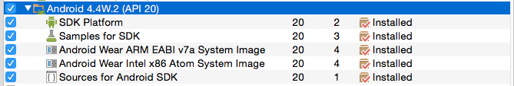
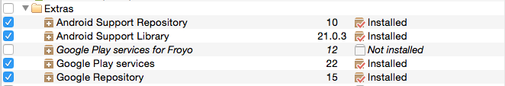
Wear开发环境搭建
下载SDK——SDK Manager
点击工具栏上的 图标，打开SDK Manager
勾选需要下载的包
或者百度“SDK更新”
Notes:
注意：Android 4.4W.2（API 20）为目前最新SDK，如果后期SDK推出更高版本，建议下载最高版。手持设备与穿戴设备的同步通知功能需要使用最新版的V4包，所以需要将 Android Support Library 更新至最新版。而且手持设备与穿戴设备数据同步功能是基于 Google Play services的，所以也需要下载这些包。

Slide 5
Wear开发环境搭建
创建穿戴设备模拟器——AVD Manager
在 Android Studio的工具栏点击图标 ，打开AVD Manager
点击左下角的“Create Virtual Device…”按钮，打开创建模拟器向导

Slide 6
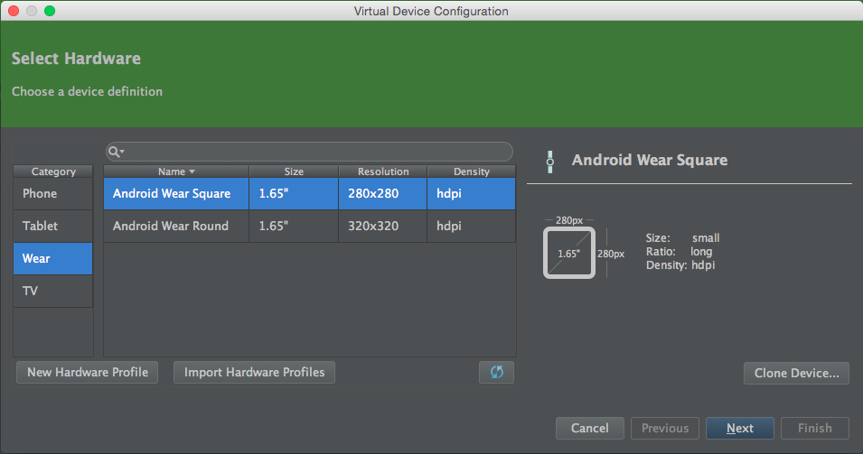
Wear开发环境搭建
选择方形或圆形屏幕，建议方形屏幕

Slide 7
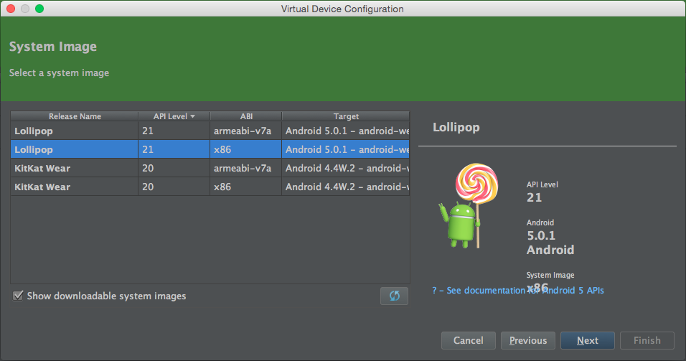
Wear开发环境搭建
选择最新系统版本

Slide 8
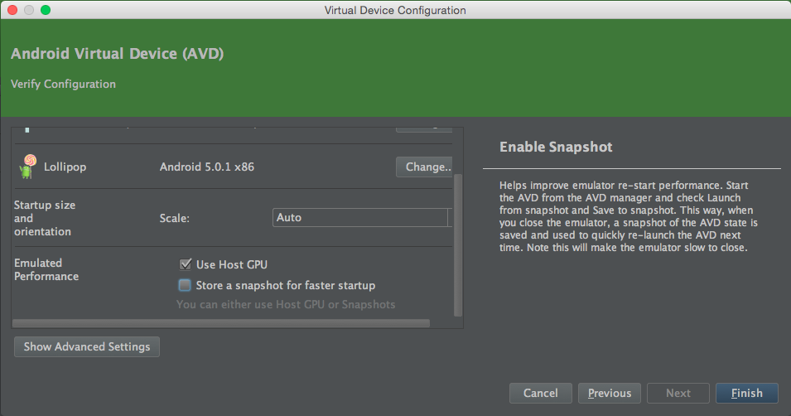
Wear开发环境搭建
勾选UseHostGPU，加快运行速度

Slide 9
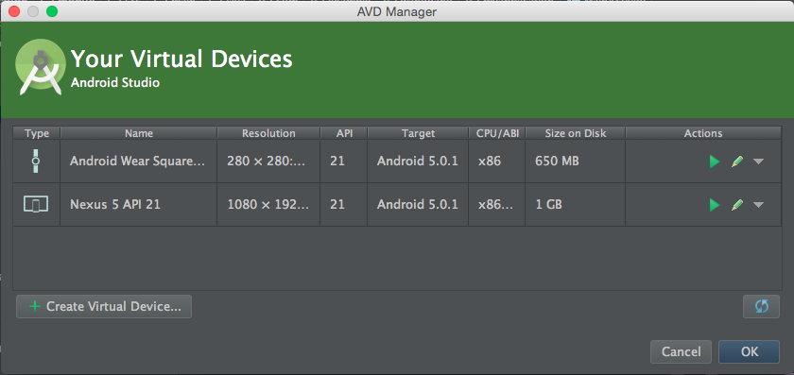
Wear开发环境搭建
点击绿色三角按钮，启动模拟器

Slide 10
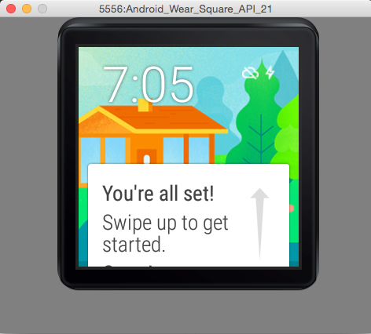
Wear开发环境搭建
Android Wear 模拟器启动之后的效果

Slide 11
课程回顾
1
课程介绍

